Slide 1
欢迎来到科学课堂
崧厦街道中心小学 王家东

Slide 2
四年级下册
8.模拟安装照明电路

Slide 3
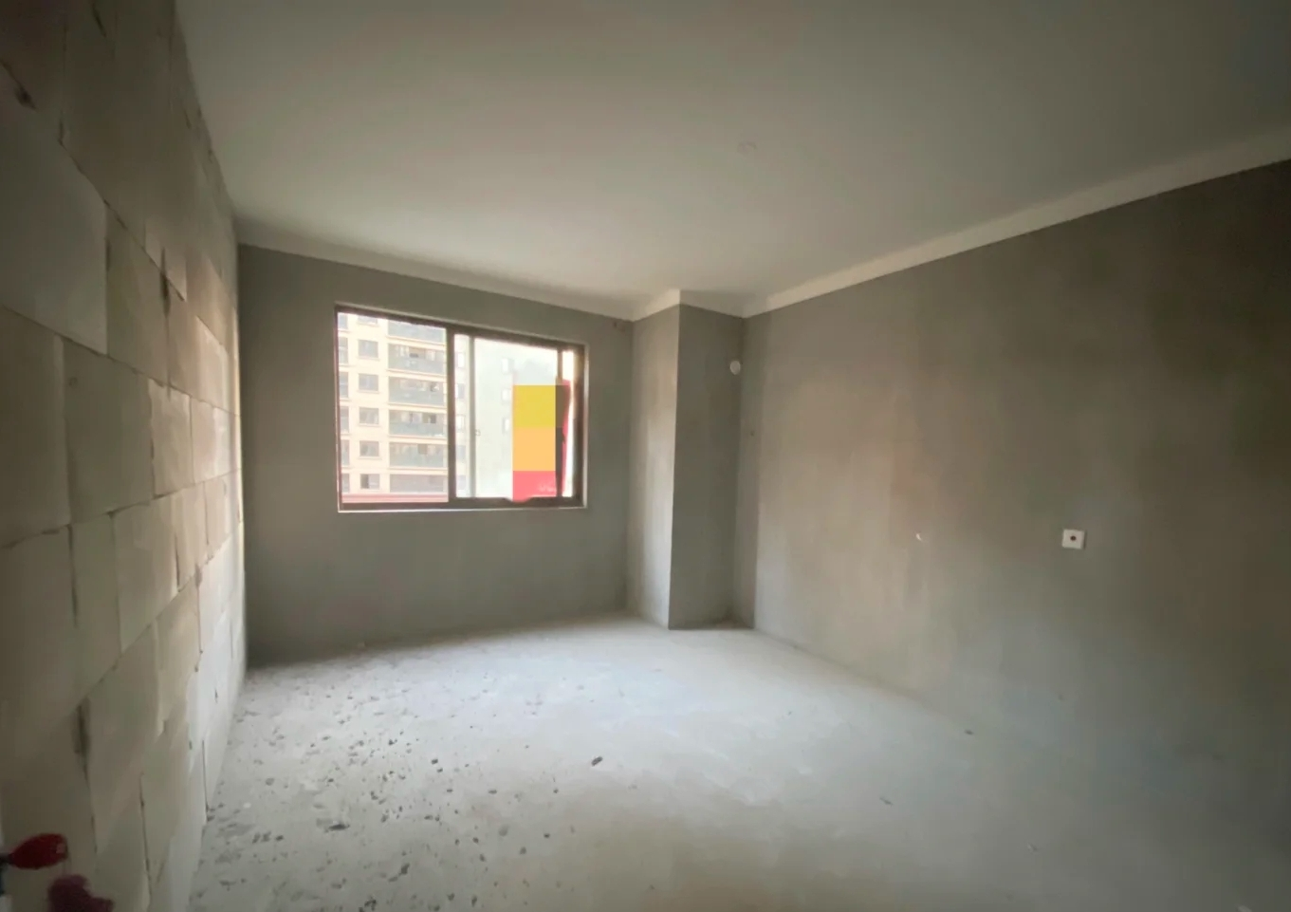

Slide 4
设计

Slide 5
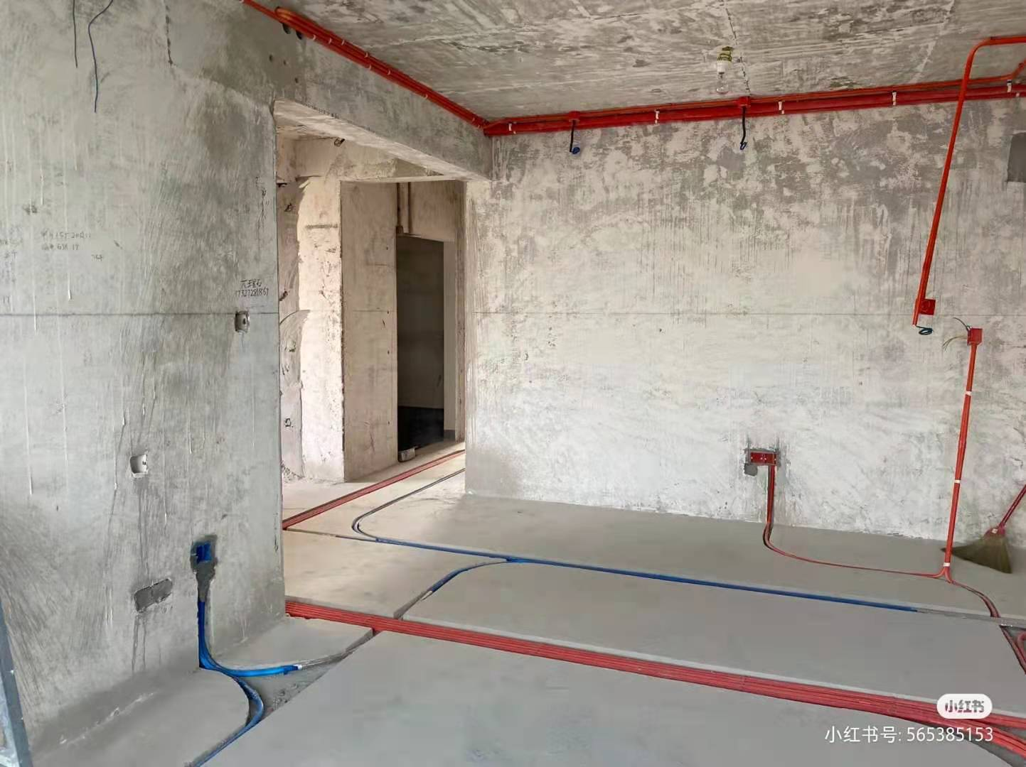
设计
需求：
1.两个开关分别控制两盏灯（照明灯和阅读灯）。
2.灯、开关位置合理，使用方便。
温馨提醒:
1.先画出灯和开关的位置。
2.再连接导线完善电路图。（借助尺子）

Slide 6
交流
交流

Slide 7
安装
安装

Slide 8
验收
1.两个开关分别控制两盏灯。
验收
2.灯、开关位置合理，使用方便。

Slide 9
等你来告诉我

Slide 10
模拟安装照明电路

